Slide 1
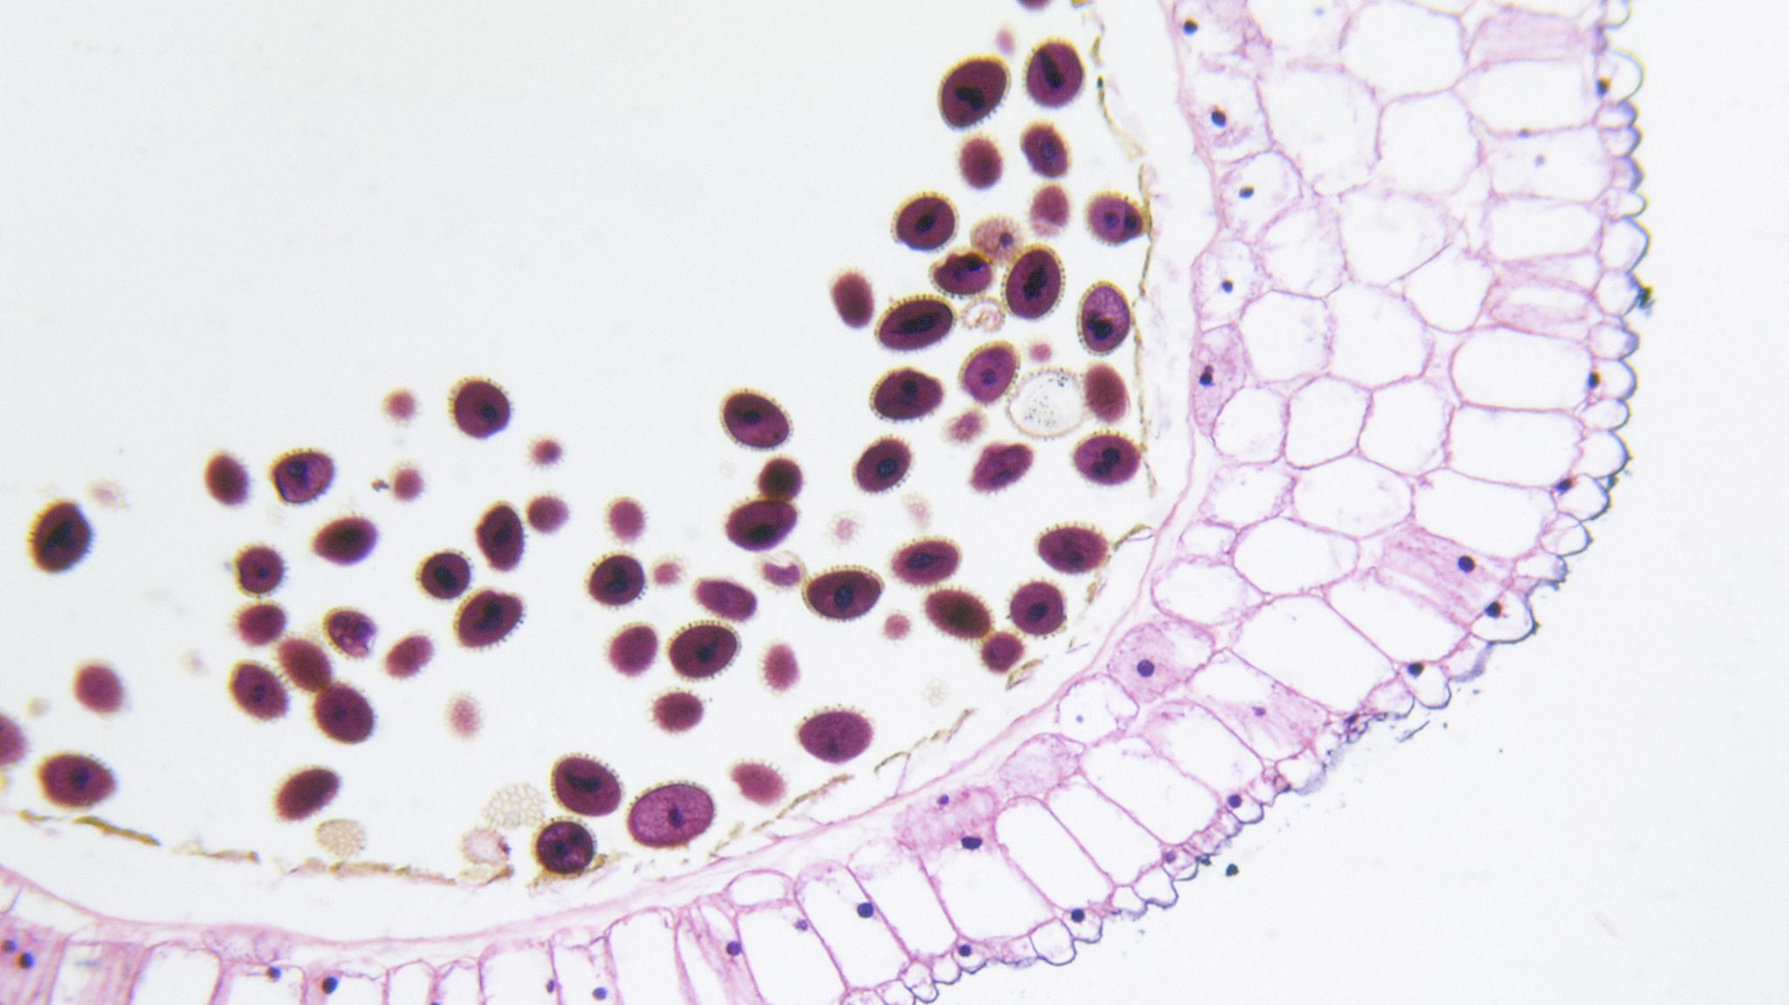
Klinik for HUD- & Kønssygdomme AUH
Chlamydia Trachomatis
Incidence i DK
Diagnostik
Anbefalet behandling i Region Midt
Notes:
I den tid jeg har beskæftiget mig med kønssygdomme, er det kun gået en vej …. Og det er op
Hørt på jungletrommerne at der figurerer nogle spørgsmål til hvorfor vi i Region Midt fortsat anbefaler Azithromycin til ukomlicerede Klamydia-infektioner, når man i det danske venerea-udvalg anbefaler Doxycyklin-behandling konsekvent!

Slide 2
Notes:
35.000 blandt de 15-29 årige….
Sammenlignet med 32.000-34.000 tilfælde samlet per år i 2015
Flere lader sig teste: men også positiv-raten er stigende.
I 2022 var det samlede antal pos. tilæflde: 41.600 tilfælde om året
5.000+ flere end i 2021 36.600

Slide 3
Notes:
Hvor særligt Ålborg høstede overskrifter med flest antal tilfælde per ung i alderskategorien, men som illustreret her, kan vi sagtens være med her i Region Midt: Sammenligner antal klamydiatilfælde blandt de 15-29 årige i 2021 med 2022 er der i Region Midt særligt 2 kommuner, hvor farveskalaen er rykket 2 kategorier: Syd-Djurs Kommune og Holstebro kommune

Slide 4
Oktober 2022
Børne- og Undervisningsministeriets hjemmeside
Seksualundervisning obligatorisk fra skoleåret 2023/2024
Gymnasiale uddannelser
Hvad med de øvrige 15-29 årige?
Produktions- og Erhvervsskolerne?
Handelsskolerne?
Øvrige ungdomsuddannelser
Notes:
Efter gentagne opråb og to elev-strejker for mere seksualundervisning i Gymnasiet - de unge

Slide 5
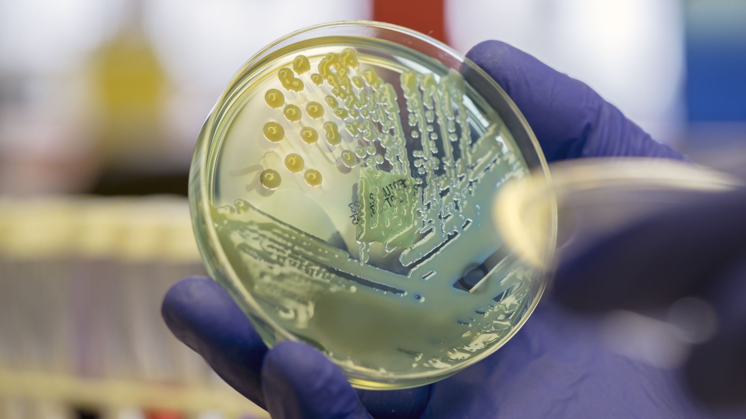
Chlamydia Trachomatis
Fakultativt anaerob bakterie
2 morfologiske typer:
Elementary bodies (EB) – Infektiøs format – stabilt
Reticulate bodies (RB) – Metabolisk aktive – replicere i epithel-celler
Intracellulært EB → 6-8 h. → RB (18-24 h: Replikation) → 48-72 h. → frigives EB
Inkubationstid: 5-21 dage
Asymptomatisk infektion (Kvinder: 80%, Mænd: 50%)
Notes:
Asymptomatisk! Giver bakterien nogle virkeligt positive vækst- og spredningsbetingelser.

Slide 6
Komplikationer
Epididymitis < 35 år: < C. Trachomatis
Heraf anbefalet Doxycyklin 100 mg x 2 i 10 dg.
Salpingitis < 35 år: < C. Trachomatis
Doxycyklin 100 mg x 2 i 10 dg.
M. Genitalium og M. Hominis
Proctitis (analsex)
C. Trachomatis Genovar. L_{1,}, L₂, L_{2a}, L₃

Slide 7
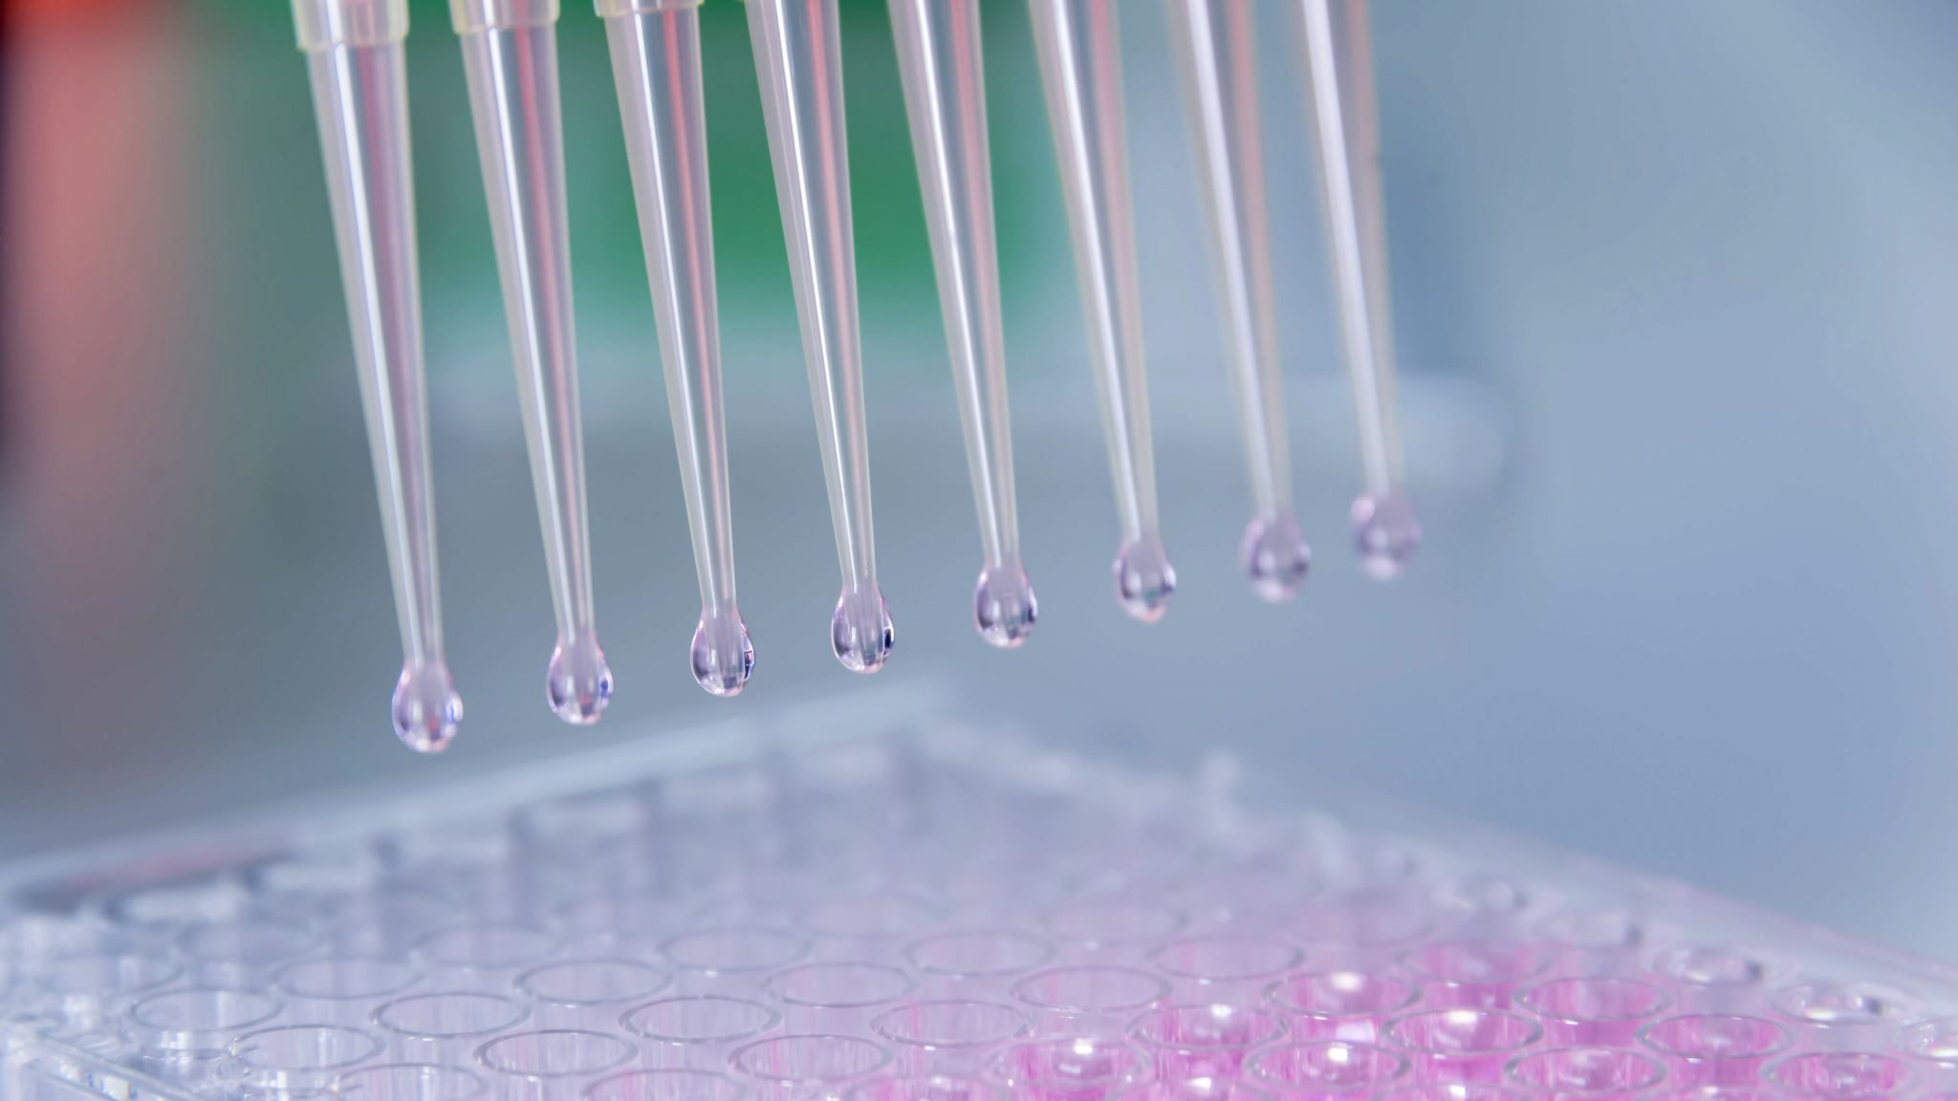
DIAGNOSTIK
Urin-PCR
Pos. vaginal el. cervix-podning
Region Midt: Dobbelt-bestemmelse (Klamydia og Gonore)
Advare imod test-kits (inkl. M. Genitalium)
Empirisk behandling?
Mest sandsynlige agens!
Notes:
Tror vi på M. Genitalium som patogent agens? Det er nok mest et agens som kan forårsage urethritis hos mænd, og det kan faktisk give vedblivende symptomer hos nogle mænd, hvor partner-behandling bliver relevant. Man kan desværre ikke gøre sig forhåbninger om at behandle en Mycoplasma-infektion helt i bund, men til koloniserings-grænsen.

Slide 8
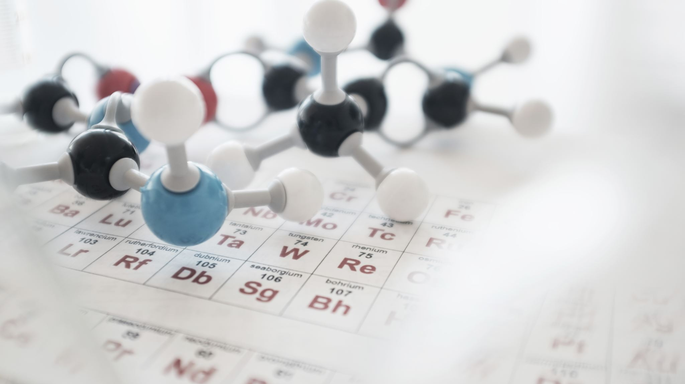
Ekstra udfordring…
Behandlingen af Klamydia
Ændret sig over tid
Azithromycin 1g/2g som monoterapi
I 2019, venerea-udvalget under Dansk Dermatologisk Selskab (DDS) – anbefale
Doxycyklin 100 mg x 2 i 7 dg.
Europæiske og Amerikanske Venerologiske Guidelines
I Region Midt, har vi valgt at bibeholde tbl. Azithromycin (fordele: Compliance)
Notes:
Fortsat mangler tilstrækkelig videnskabelig evidens til at tro på at mycoplasma genitalium resistensen er drevet af Azithromycin-behandling alene. Vi anerkender at fulminante infektioner med resistente M. Genitalium kan blive et problem, men har kun haft en håndfuld cases, hvor symptomerne ikke er svundet over tid, efter Doxycyklin- el. Minocyklinbehandling.

Slide 9
Dobbeltpositive På tests fra almen praksis (+ Gonore)
Henvisning til Klinik for Kønssygdomme
Til behandling, smitteopsporing, anmeldelse, vejledning
+ podning fra ”alle stationer”
Tonsiller
Urethra
Cervix og
Rectum (overveje at spørge ind til symptomer på proctitis – seksuel praksis)
Notes:
Hvad sker der med patienterne, når I henviser til behandling og udredning på Klinik for Kønssygdomme?

Slide 10
”Take-home messages”
Klamydia er årsag til både epididymitis, salpingitis og proctitis
01
Region Midt: Azithromycin (ukompliceret Klamydia-infektion)
02
Gonore´→ Henvisning til klinik for Kønssygdomme
03
Kondom er fortsat vejen frem
04
Syfilis…
05
Notes:
Og som en lille ”Cliffhanger”….vil jeg vove at påstå, at vi ikke har set det sidste til Syfilis i DK….

